Slide 1
LỚP 11A1
GIÁO VIÊN: TRƯƠNG THỊ MINH HẬU

Slide 2
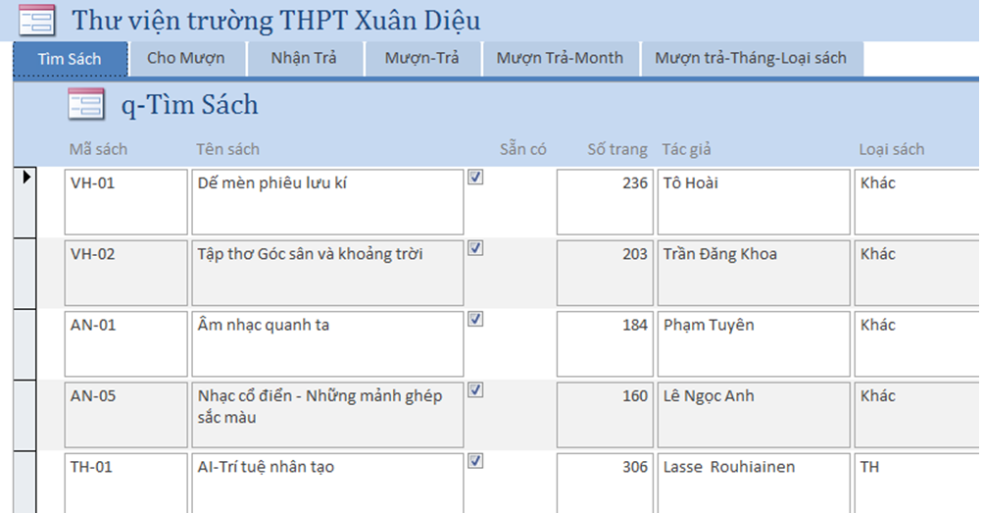

Slide 3
CHỦ ĐỀ F-ICT:
GIẢI QUYẾT VẤN ĐỀ VỚI SỰ TRỢ GIÚP CỦA MÁY TÍNH
THỰC HÀNH TẠO VÀ KHAI THÁC CSDL
BÀI 8. HOÀN TẤT ỨNG DỤNG
(Tiết 1, Tiết PPCT: 51)

Slide 4
NỘI DUNG BÀI HỌC
1. Biểu mẫu điều hướng
2. Thiết kế giao diện của ứng dụng quản lí thư viện trường
3. Thực hành tổng hợp

Slide 5
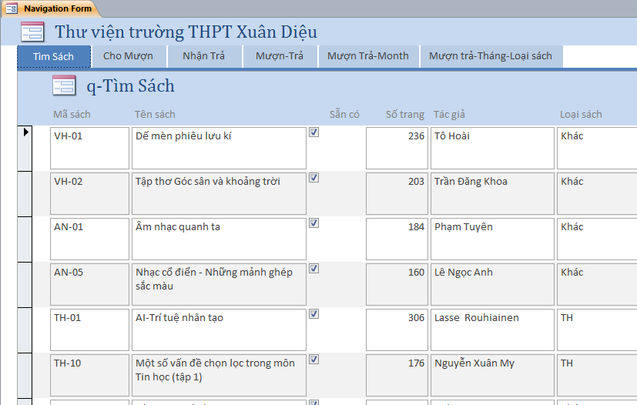
Theo em làm thế nào để một người không học Access cũng có thể sử dụng được các công cụ quản lý thư viện ta đã tạo ra trong các bài học?

Slide 6
Theo em làm thế nào để một người không học Access cũng có thể sử dụng được các công cụ quản lý thư viện ta đã tạo ra trong các bài học?
Có bàn điều khiển trung tâm để
sử dụng
Biểu mẫu điều hướng

Slide 7
1. Biểu mẫu điều hướng
HOÀN THÀNH PHIẾU HỌC TẬP SỐ 1

Slide 8
Ghép cột bên trái và nội dung tương ứng bên phải về các nội dung liên quan đến biểu mẫu điều hướng?
1. Vùng điều hướng trong CSDL Access | a. là một giao diện có chứa các nút điều khiển (control) giúp điều hướng để người dùng dễ dàng chuyển đổi giữa các biểu mẫu và báo cáo khác nhau trong CSDL
2. Báo cáo | b. Hiển thị tất cả các đối tượng đã tạo ra, trong đó có nhiều đối tượng không nên cho phép truy cập trực tiếp
3. Biểu mẫu | c. Chỉ hiển thị kết quả xuất ra thông tin, không cho phép sửa đổi dữ liệu
4. Biểu mẫu điều hướng | d. Cho phép xem và gõ nhập dữ liệu nhưng có tính năng khóa chặt một số trường dữ liệu cần bảo vệ, không cho phép sửa đổi.
- b
- c
- d
- a
ĐÁP ÁN: 1…… 2…… 3….. 4…..

Slide 9
1. Biểu mẫu điều hướng
Biểu mẫu điều hướng là một giao diện có chứa các nút điều khiển (control) giúp điều hướng để người dùng dễ dàng chuyển đổi giữa các biểu mẫu và báo cáo khác nhau trong CSDL.

Slide 10
1. Biểu mẫu điều hướng
THẢO LUẬN NHÓM
a. Liệt kê các thao tác tạo biểu mẫu điều hướng? (Nhóm 1, Nhóm 2)
b. Liệt kê các thao tác để thiết lập biểu mẫu điều hướng làm bàn điều khiển trung tâm của ứng dụng?
(Nhóm 3, Nhóm 4)

Slide 11
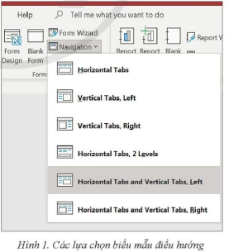
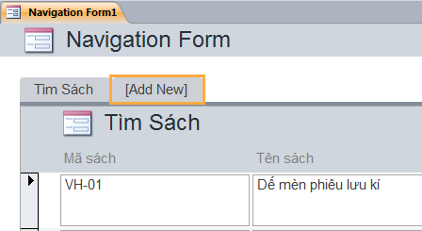
1. Biểu mẫu điều hướng
* Thao tác tạo biểu mẫu điều hướng:
Bước 1: Chọn Create\Navigation (trong nhóm Forms).
Bước 2: Chọn một mục (trong danh sách các mục thể hiện bố cục của biểu mẫu).
Bước 3: Kéo các báo cáo hay biểu mẫu khác từ vùng điều hướng thả vào ô Add New.

Slide 12
1. Biểu mẫu điều hướng
* Thiết lập biểu mẫu điều hướng làm bàn điều khiển trung tâm của ứng dụng:
Bước 1: Nháy chọn File\Options
Bước 2: Chọn Current Database
Bước 3: Tìm mục Display Form. Nhảy mũi tên trỏ xuống để thả xuống danh sách các biểu mẫu đang có trong CSDL
Bước 4: Chọn Navigation Form là tên biểu mẫu dự kiến làm bàn điều khiển trung tâm
Bước 5: Thiết lập che khuất vùng điều hướng bằng cách: vào mục Navigation, bỏ đánh dấu chọn trong ô Display Navigation Pane

Slide 13
2. Thiết kế giao diện của ứng dụng quản lí thư viện trường
a) Các biểu mẫu:
(1) Bạn đọc đến thư viện tìm sách để mượn. Thao tác “tìm sách”: biểu mẫu TìmSách cho thông tin về sách có sẵn.
(2) Bạn đọc yêu cầu mượn một cuốn sách. Thao tác “cho mượn”: Biểu mẫu ChoMượn để thủ thư cập nhật.
Quy tắc nghiệp vụ cần tuân thủ: Bỏ đánh dấu cuốn sách vừa cho mượn là sẵn có.
(3) Bạn đọc đến trả một cuốn sách. Thao tác “nhận trả”.
Quy tắc nghiệp vụ cần tuân thủ: Đánh dấu cuốn sách vừa nhận trả là sẵn có.
Hãy mô tả ngắn gọn về công việc hằng ngày ở thư viện trường?

Slide 14
2. Thiết kế giao diện của ứng dụng quản lí thư viện trường
b) Các báo cáo
Thống kê hoạt động mượn trả
Báo cáo phân tích mượn trả
c) Bàn điều khiển trung tâm của ứng dụng quản lí thư viện trường
Một ví dụ thiết kế biểu mẫu điều hướng như sau:
Nhãn tiêu đề: “Thư viện trường THPT Xuân Diệu”
Bố cục: Horizontal Tabs.
Các thẻ đầu tiên là các biểu mẫu, sau đó là các báo cáo.

Slide 15
LUYỆN TẬP
HOÀN THÀNH PHIẾU HỌC TẬP SỐ 2

Slide 16
CÂU HỎI TRẮC NGHIỆM
Phát biểu nào sau đây là sai về biểu mẫu điều hướng?
1
A
Biểu mẫu điều hướng là một giao diện có chứa các nút điều khiển (control)
B
Biểu mẫu điều hướng giúp điều hướng để người dùng dễ dàng chuyển đổi
giữa các biểu mẫu và các báo cáo khác nhau
C
Biểu mẫu điều hướng có thể được thiết lập làm bàn điều khiển trung tâm
của ứng dụng
Biểu mẫu điều hướng không cho phép xem và gõ nhập dữ liệu
D
D

Slide 17
CÂU HỎI TRẮC NGHIỆM
2
Để thêm các báo cáo hoặc biểu mẫu khác vào biểu mẫu điều hướng trong Access,
người dùng thực hiện thao tác gì?
Chọn các đối tượng từ danh sách thả xuống và nhấn nút Add New
A
B
Sao chép và dán các đối tượng vào ô Add New
C
Kéo các đối tượng từ vùng điều hướng và thả vào ô Add New
C
Nháy đúp vào các đối tượng để thêm vào biểu mẫu điều hướng
D

Slide 18
CÂU HỎI TRẮC NGHIỆM
3
Trong Access, để thiết lập biểu mẫu điều hướng làm bàn điều khiển trung tâm,
người dùng cần truy cập vào đâu?
A
File\Database Settings
B
B
File\ Options
C
Create\ Options
File\ Recent
D

Slide 19
CÂU HỎI TRẮC NGHIỆM
Để che khuất vùng điều hướng trong cửa sổ CSDL, người dùng cần làm gì?
4
A
Chọn mục Display Navigation Form.
B
Bỏ đánh dấu chọn trong ô Display Form.
C
Chọn mục Navigation và bỏ đánh dấu chọn.
Bỏ đánh dấu chọn trong ô Display Navigation Pane.
D
D

Slide 21
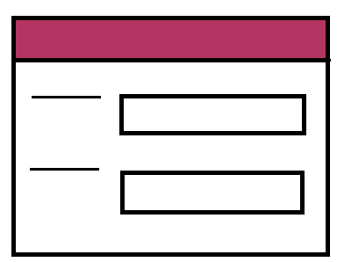
BIỂU MẪU ĐIỀU HƯỚNG

Slide 22
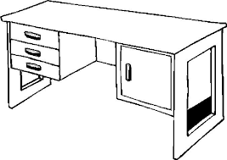
BÀN ĐIỀU KHIỂN TRUNG TÂM

Slide 23
VẬN DỤNG
HS về nhà thiết kế và hoàn thiện ứng dụng quản lí thư viện cho trường học.
Hướng dẫn:
Tìm hiểu công tác quản lí thư viện
Thiết kế giao diện
Sử dụng Access để hoàn tất ứng dụng quản lí

Slide 24
Cảm ơn quý thầy cô giáo!

